Slide 1
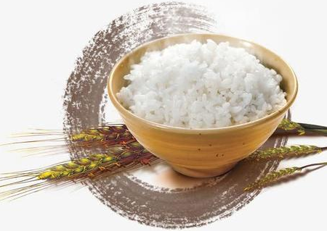
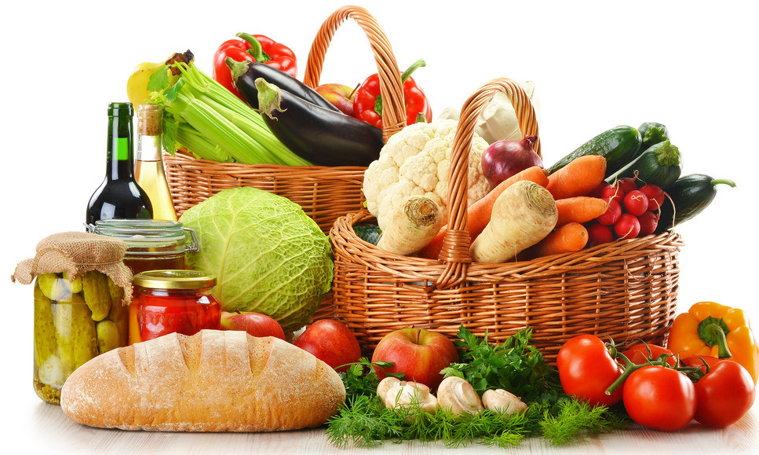
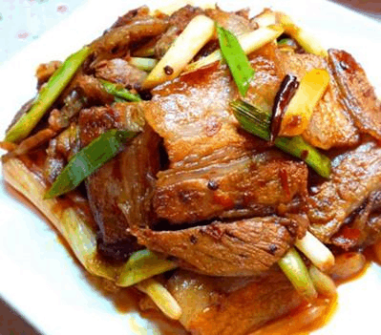
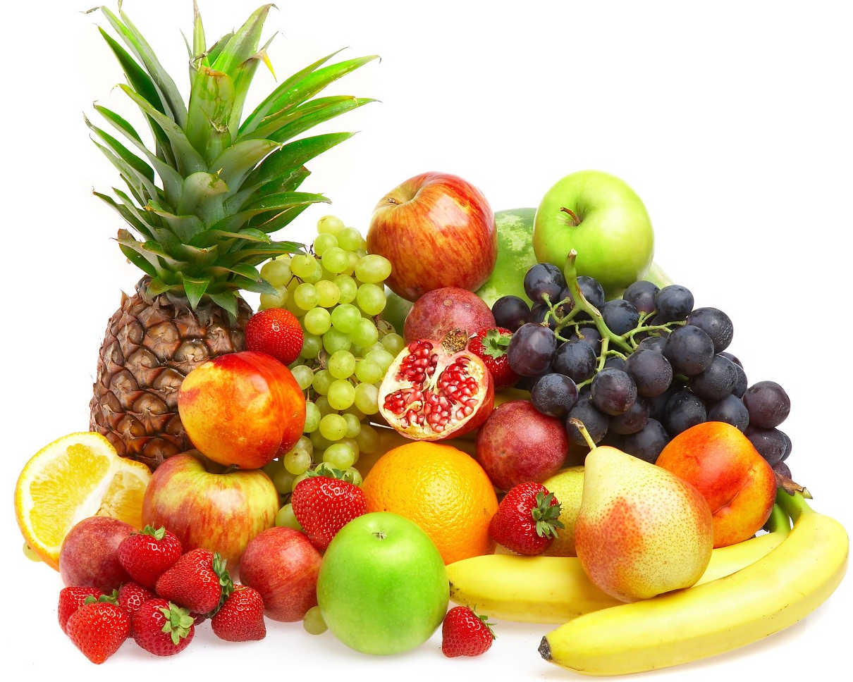
第二章 人体的营养
第三节 合理营养与食品安全

Slide 2
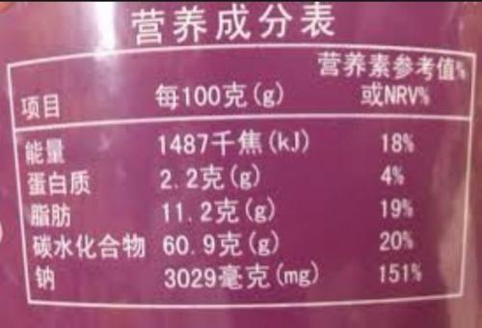
想一想，议一议
1.了解方便面的成分，思考方便面能代替正餐吗？为什么？

Slide 3
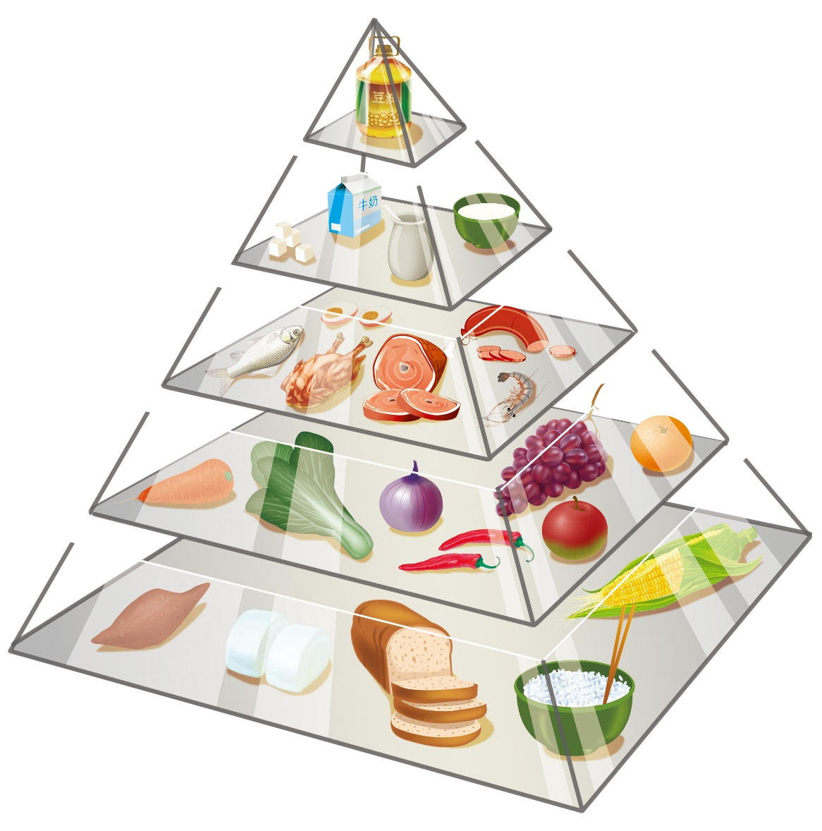
一、合理营养
油脂
脂肪
①每日平衡地吃“平衡膳食宝塔”中的五类食物；
乳类
蛋白质
肉类
②一日三餐，按时进餐
果蔬
维生素
③早、中、晚餐能力比为30%、40%、30%.
谷类
糖类
平衡膳食宝塔

Slide 4
当堂检测
1、从平衡膳食角度来看，下列午餐食谱所选食物搭配最为合理的是（ ）
A.炸鸡腿、薯条、奶油饼干、可乐 B.面包、香肠、巧克力、牛奶
C.馒头、红烧鱼、摊鸡蛋、玉米粥 D.米饭、酱牛肉、炒豆角、鸡蛋
D
2、在清洗蔬菜时，要尽量浸泡一段时间，这样做的目的是（ ）
A.使蔬菜更硬挺 B.除去蔬菜表面的残留
C.让蔬菜吸足水分 D.节约用水
B

Slide 5
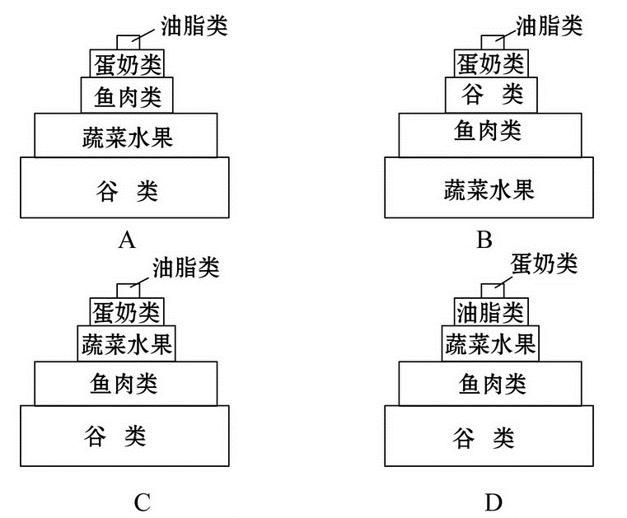
3.下列各图中，能正确表示健康成年人合理膳食中各种食物配比的是( )
A

Slide 6
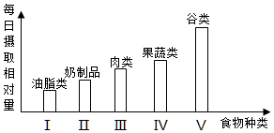
4.为帮助人们设计健康的饮食方案，科学家将食物分为五类，并提倡合理膳食。图是我国营养学家建议居民一日三餐对各类食物的摄取比例，请据图回答问题：
（1）我们每天摄取的食物中， （填序号）所占比例最大。这是因为______是人体最重要的供能物质。
（2）1913年，俄罗斯“圣虎克号”的船员们在航行途中患了一种疾病，他们牙龈肿胀、容易出血。图中_____（填标号）类食物能够提供________，从而有效地防治这种疾病。
Ⅴ
糖类
Ⅳ
维生素C

Slide 7
二、食品安全
食品安全事故回顾
事件一：2008年发生的三聚氰胺毒奶粉事件相信大家不陌生，虽然事件已经过去十多年了，可是当年喝了三鹿奶粉给孩子留下的后遗症一直存在。长期食用含有三聚氰胺的奶粉会引起重度营养不良综合征，让宝宝停止发育，出现四肢短小、脑袋大等情况，严重直接出现肝、心等器官功能衰竭，导致死亡。
事件二：2011年10月，金华市苏梦乡村民经常闻到附近很臭很臭的味道--地沟油。地沟油来源主要由屠宰场的废弃物压榨而成，主要包括猪、牛、羊屠宰以后内脏的一些膈膜，以及猪皮、牛皮、羊皮上刮下的碎末，或变质动物内脏。新型地沟油很大一部分被销售到了安徽、上海、江苏、重庆等地的一些油脂公司，并最终进入到了食品领域。这些地沟油主要是销往食品油加工企业，制成食品和火锅底料等。这些地沟油流入餐桌严重威胁到公众的生命健康。

Slide 8

课堂小结
1.合理营养:
全面而平衡的营养。
全面：种类齐全（六类营养物质和膳食纤维）
平衡：量要合适
油脂
脂肪
2.早、中、晚餐能力比为30%、40%、30%.
乳类
蛋白质
肉类
3.绿色食品.
果蔬
维生素
谷类
糖类
平衡膳食宝塔

